Slide 1
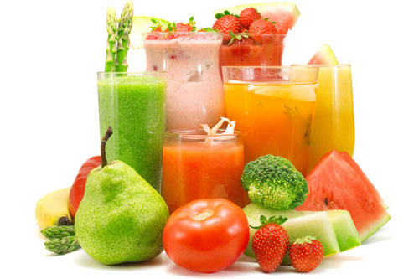
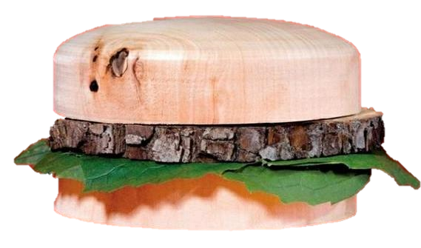
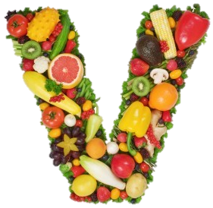
ВЕГЕТАРІАНСТВО

Slide 2
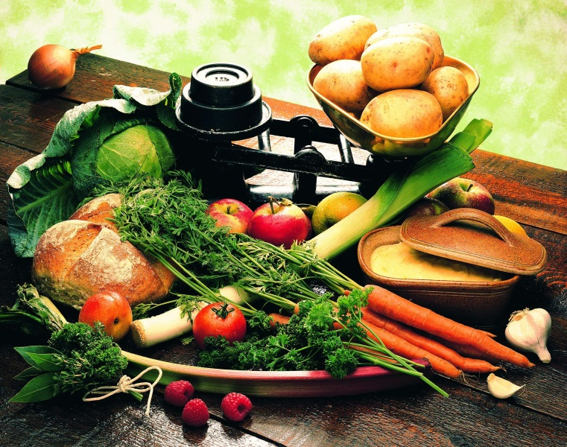
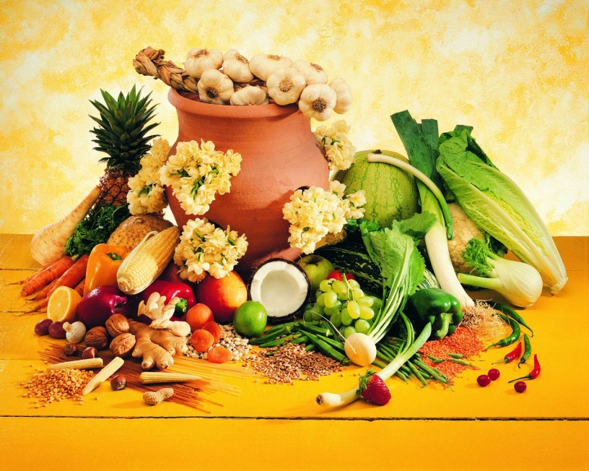
Вегетаріанство — один із різновидів систем харчування людей, за якої виключаються продукти тваринного походження.
900 млн чоловік – вегетаріанці = 13% від усього населення нашої планети.

Slide 3
Різновиди вегетаріанства
Ово-вегетаріанство: тваринні продукти – яйця.
Лакто-вегетаріанство: молоко, сир, кефір та інші молочні продукти.
Веганізм = строге вегетаріанство. Прихильники веганізму (вегани) вживають винятково їжу рослинного походження.
Ово-лакто-вегетаріанство: молочні продукти, яйця.

Slide 4
Причини
Етичні: «вбивати тварин — це жорстоко»
Релігійні переконання: Буддизм,
Індуїзм,
Джайнізм
Економічні: «м’ясо коштує дорого»
Медичні: алергія та не прийняття продуктів організмом
З метою збереження і покращення здоров'я та самопочуття
Соціальні: голод в країні; нестача продуктів тваринного походження
Екологічні причини: знищення природних ресурсів

Slide 5
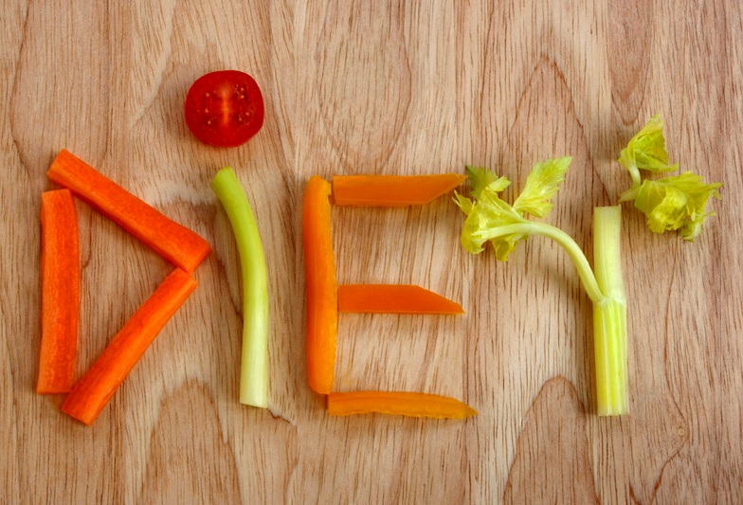
Достатність вегетаріанського харчування
Американська Асоціація Дієтологів у своєму дослідженні спільно з канадською організацією "Дієтологи Канади" рекомендують правильно сплановане вегетаріанське харчування як найздоровіше для будь-якого періоду життя людини.

Slide 6
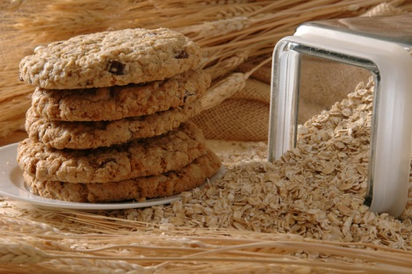
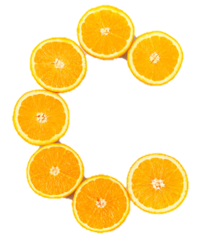
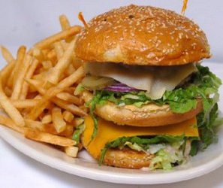
Менший ризик хвороб серцево-судинної системи
Менша смертність
Нижчий рівень ожиріння
Вегетаріанський спосіб харчування
Кращий загальний стан здоров'я
Нижчий рівень кров'яного тиску
Менше жиру, більше клітковини, калію та вітаміну С

Slide 7
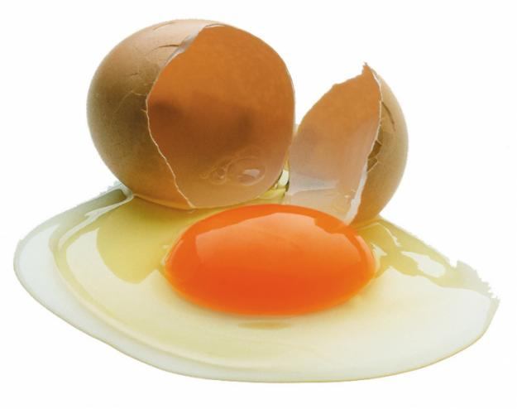
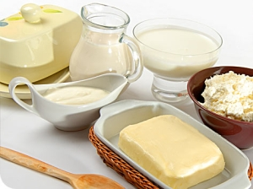
Білок
Рівень споживання білка при дотриманні вегетаріанства, хоча і є трохи меншим, ніж при споживанні м'яса, та може ПОВНІСТЮ задовольнити всі дієтичні потреби організму людини, включаючи атлетів та важкоатлетів.
Дослідження, підтвердили, що дотримання вегетаріанства забезпечує достатній рівень споживання білка.

Slide 8
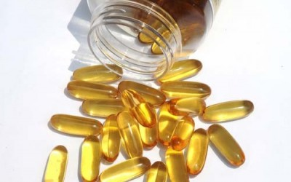
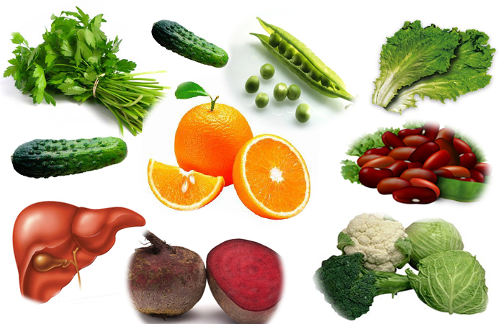
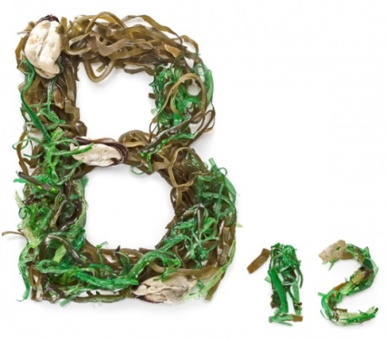
Вітамін В12
Вегетаріанська дієта багата на фолацин (вітамін B-9), що може маскувати недостачу вітаміну B-12
Рослинна їжа не містить значимої кількості вітаміну B-12 в активній формі. Нестрогі вегетаріанці можуть отримати достатню кількість вітаміну B-12 з молочних продуктів чи яєць при їх регулярному вживанні. Строгі вегетаріанці повинні споживати їжу, збагачену вітаміном B-12 або використовувати відповідні вітамінні добавки.

Slide 9
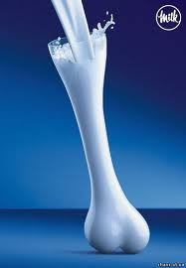
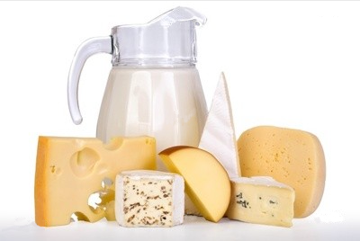
Кальцій
Рівень кальцію в організмі нестрогих вегетаріанців є таким самим, або в деяких випадках більшим, ніж в не вегетаріанців, в той час як рівень кальцію в організмі веганів є нижчим, ніж у вищезгаданих групах і може бути нижчим за рекомендовані норми.
Ризик перелому кісток є однаковим у невегетаріанців та нестрогих вегетаріанців, однак вищий на 30% у веганів.

Slide 10
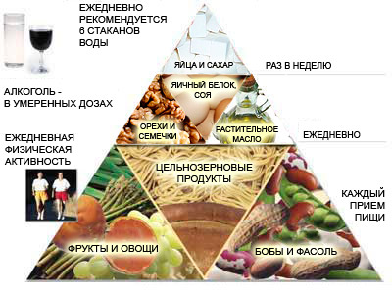
Поради та настанови!!!

